Slide 1
Introducción a la Blockchain
eduardromo.com
En la opción del menú: IES, Youtube y Criptografía , tenéis los enlaces a los diferentes ficheros y vídeos explicativos de la Blockchain, Bitcoin, Encriptación, etc.
Eduard Romo Asenjo

Slide 2
Unidades de Memoria y Sistemas numéricos: decimal, binario y hexadecimal
Unidades de Memoria
Bit | Byte | Kilobyte | Megabyte | Gigabyte | Terabyte | Petabyte
 | 8 bits | 1024 bytes | 1024 Kb | 1024 Mb | 1024 Gb | 1024 Tb
 |  | ≃ 10³ _{bytes} | ≃ 10³ _{Kb} | ≃ 10³ _{Mb} | ≃ 10³ _{Gb} | ≃ 10³ _{Tb}
Tabla con la conversión de un número decimal, binario y hexadecimal.
Sistema decimal | Sistema Binario | Sistema hexadecimal
0 | 0000 | 0
1 | 0001 | 1
2 | 0010 | 2
3 | 0011 | 3
4 | 0100 | 4
5 | 0101 | 5
6 | 0110 | 6
7 | 0111 | 7
8 | 1000 | 8
9 | 1001 | 9
10 | 1010 | a
11 | 1011 | b
12 | 1100 | c
13 | 1101 | d
14 | 1110 | e
15 | 1111 | f
Ejercicio:
El número decimal 33 ¿Qué número digital y hexadecimal es?
33 en decimal = 101010 en binario = 2a en hexadecimal
¿Cómo estará guardado este número en la memoria RAM del ordenador?. Siempre estará en binario. El número en binario es: 101010
El número siempre se guardará en bytes. Por lo tanto ponemos ceros a la izquierda hasta completar el byte = 8 bits:
00101010
Toda la numeración de decimal a binario y hexadecimal lo podéis ver en los vídeos del 1 al 6 de Sistemas Numéricos en: https://bitcoin-ether.com/videos/

Slide 3
Funciones de hash
Las funciones de hash, son algoritmos que transforman un texto plano (una contraseña, un nombre de usuario, un documento, una firma digital, etc. En códigos en hexadecimal imposibles de revertir o decodificar hacia atrás. Veámoslo con ejemplos.
Url’s interesantes de funciones de hash
https://emn178.github.io/online-tools/sha256.html
https://sha256algorithm.com/
Base 58 para direcciones de Bitcoin

Slide 4
La Blockchain (I)
La Blockchain es una tecnología, repleta de matemáticas e informática, que vive en Internet. Abajo, un esquema de la Base de Datos Bitcoin. Cada cryptocurrency (Bitcoin, Ethereum, Cardano, ChainLink, etc.) tiene su propia BD Pública. Cada Bloque se enlaza al bloque anterior, mediante un identificador ÚNICO e irrepetible, ya que está encriptado con SHA256. Los Bloques contienen las Transacciones que son como los apuntes de un libro diario de contabilidad (el Ledger). Las BD Blockchain son PÚBLICAS e INMUTABLES (no se puede borrar ni modificar).
Bloque-840.190
Bloque-840.189
Bloque-737.100
Bloque-1
Bloque-0 (Génesis)
Transacción-1
T-2
T-3
T-2187
Exploradores:
https://www.blockchain.com/explorer
https://ethseer.com/
https://beaconcha.in/
https://etherscan.io/

Slide 5
Bloque: 840.190
Hash del encabezado, Num Bloque, Tamaño Bloque Tx, etc.
Registro | Hash Anterior | Timeout
Dificultad | Hash del Árbol de Merkle | Nonce
Encabezado del Bloque
H₁₂₃₄₅₆₇₈ _{Merkle root}
H₁₂₃₄
H₅₆₇₈
H₁₂
H₃₄
H₅₆
H₇₈
H₁
H₂
H₃
H₄
H₅
H₆
H₇
H₈
T₁
T₂
T₃
T₄
T₅
T₆
T₇
T₈

Slide 6
Bloque: 840.191
Bloque: 840.190
Bloque: 840.189
Out
Out: Hash del encabezado, Num Bloque, Tamaño Bloque, Num Tx
Out
Registro | Hash Anterior | Timeout
Dificultad | Hash: La Merkle root | Nonce
Registro | Hash Anterior | Timeout
Dificultad | Hash: La Merkle root | Nonce
Registro | Hash Anterior | Timeout
Dificultad | Hash: La Merkle root | Nonce
H₁₂₃₄₅₆₇₈ _{Merkle root}
Merkle
Merkle
H₁₂₃₄
H₅₆₇₈
H₁₂
H₃₄
H₅₆
H₇₈
H₁
H₂
H₃
H₄
H₅
H₆
H₇
H₈
T₁
T₂
T₃
T₄
T₅
T₆
T₇
T₈

Slide 7
Árbol de Merkle: Se construye de abajo hacia arriba. Es imposible hacerlo al revés, SOLO se guardan en el Bloque minado, los hashes de color Verde y en formato digital (NO CIFRADO). También la Merkle root , el resto de hashes son deducible. Los Hashes se hacen con la función de Hash SHA256.
Árbol de Merkle
H₁₂₃₄₅₆₇₈ _{Merkle root}
H₁₂₃₄
H₅₆₇₈
H₁₂
H₃₄
H₅₆
H₇₈
H₁
H₂
H₃
H₄
H₅
H₆
H₇
H₈
T₁
T₂
T₃
T₄
T₅
T₆
T₇
T₈

Slide 8
Supongamos que buscamos la T₆ y queremos comprobar si es correcta. Un Nodo le ha de dar la Merkle Proof que son los nodos con la estrella. Se comprobará que la Merkle root que tiene guardada en la cabecera del Bloque, es igual a la Merkle root que salga en esta comprobación de hashes de los nodos. Le daremos los T6 y los hashes que están con la estrella de fondo rojo. No necesita nada más. Este arbolito recortado se le llama la Merkle Proof. Los de color verde están guardados en el bloque
Merkle Proof
H₁₂₃₄₅₆₇₈ _{Merkle root}
H₁₂₃₄
H₅₆₇₈
H₁₂
H₃₄
H₅₆
H₇₈
Ojo! La Merkle root está guardada dentro de la cabecera del bloque. Los hashes de color verde están en el Bloque pero no en la cabecera
H₁
H₂
H₃
H₄
H₅
H₆
H₇
H₈
T₁
T₂
T₃
T₄
T₅
T₆
T₇
T₈

Slide 9
La Blockchain (II)
Una mirada a los exploradores de Bitcoin y Ethereum
Exploradores:
https://www.blockchain.com/explorer
https://ethseer.com/
https://beaconcha.in/
https://etherscan.io/

Slide 10
La Blockchain-Esquema I
Los tres PILARES de la Blockchain
Criptografía La Seguridad.
1) La Seguridad
2) Redes Distribuidas
3) Incentivos
Blockchain
PROPIEDADES
1) Descentralizada
2) Incorruptible
3) Transparente
4) Información perdurable
5) Tx seguras y confiables
6) Posibilidad de ESCALAR
Una revolución dentro de Internet
Redes distribuidas Consenso: RAFT, PBFT, PoW, PoS el consenso es fundamental en esta red descentralizada.
Teoría de Juegos para calcular los incentivos para los actores de esta gran red.

Slide 11
Los tres grandes PILARES de la Blockchain
Criptografía. Redes Distribuidas. Teoría de Juegos.
La Blockchain-Esquema II
Criptografía (La Seguridad). Criptografía Simétrica, Asimétrica. Secuencia de números cíclicas. Funciones Resumen de Hash. Firma electrónica o Digital. Árbol de Merkle y Patricia Tree. Curvas Elípticas, etc.
Blockchain
Redes distribuidas Redes Públicas y Privadas (?) Protocolos: TCP/IP, P2P. El consenso es fundamental en esta red descentralizada, esto lo conseguiremos con protocolos como RAFT, PBFT, PoW, PoS.
Otros protocolos como GOSSIP o KADEMLIA Exchanges, Wallets y Metamask. Necesario conocer Árbol de Merkle, Git, GITHUB, etc.
Lenguajes y Librerías como: HTML,CSS, JavaScript, React. Editor Visual Studio Code (VSC).
Y como no, conoceremos la programación de Smart Contracts con: Remix, Solidity, Node, Ganache, web3 .
Teoría de Juegos Es una matemática muy necesaria para que esta tecnología funcione bien. Se tienen que modelar los incentivos para todos los participantes en el sistema: Mineros, Exchanges, Fundaciones. Es muy necesaria la investigación para un avance sistemático
Una revolución dentro de Internet

Slide 12
Propiedades de la Blockchain (IV)
Los 3 pilares de la Blockchain: Criptografía. Redes Distribuidas. Teoría de Juegos.
.- Las Transacciones son seguras y confiables, gracias a la criptografía.
.- Descentralización. No hay un ordenador central tomando las decisiones, estas se hacen de forma consensuada por muchos nodos.
.- Escalabilidad o capacidad de crecer. Los developers de ahora mismo están investigando y desarrollando en la capa 2 para ganar velocidad en las Transacciones. Ejemplo: la zkEVM de Polygon.
.- La información es PÚBLICA y por tanto Transparente. Podemos ver los datos menos el nombre de la persona.
.- Inmutable. No se puede borrar ni modificar una vez que el bloque es minado. La información queda definitivamente para la historia. .- La información es Perdurable en el tiempo. Nunca se pierde. Tenemos la historia completa.
Criptografía
Seguridad
Descentralización
E s c a l a b i l i d a d
Redes Distribuidas
Teoría de Juegos
.- La Blockchain es esencial para Internet de las cosas o IOT. La criptomoneda IOTA NO utiliza la tecnología Blockchain. Lo hace con la tecnología Tangle, que en lugar de la cadena de bloques, existe un DAG (= grafo acíclico dirigido) que llamamos «tangle» o «enredo» https://cutt.ly/B8xjH9e

Slide 13
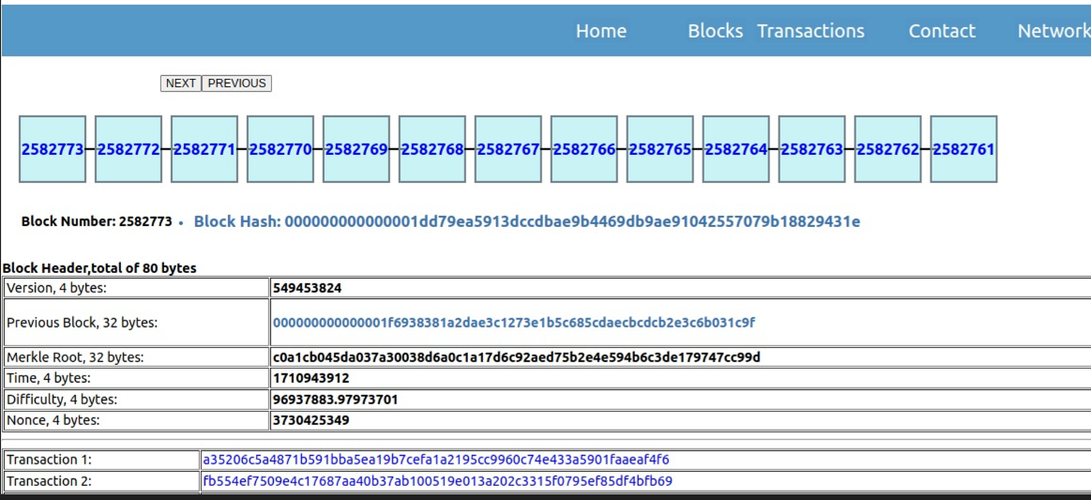
La Blockchain (II)
Abajo tenéis desplegado el bloque 2582773 de la red testnet de Bitcoin. Dentro del bloque tenemos la cabecera (ocupa 80 bytes y hay 6 datos: versión, Hash previo, ….Nonce). Fuera del encabezado tenemos el hash del encabezado y las Tx. Estos datos son reales de la testnet (red de pruebas de Bitcoin).

Slide 14
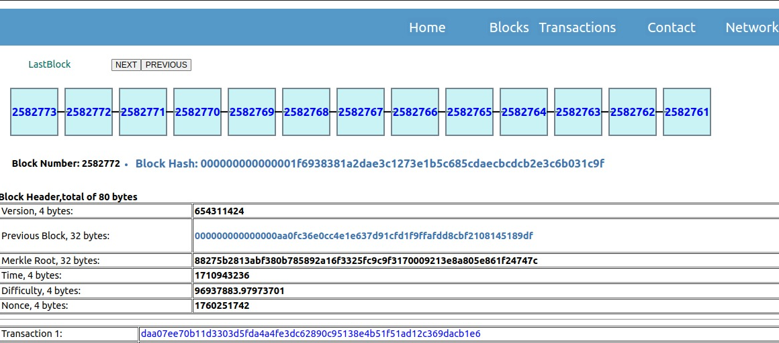
La Blockchain (III)
Abajo tenéis desplegado el bloque 2582772 de la red testnet de Bitcoin. Este bloque es el anterior al bloque 2582773 Fijaros como en el dato del hash anterior que está en el encabezado del bloque 2582773 acaba en “c9f”. Y el hash del encabezado del bloque 2582772 acaba en “c9f”. Es así como está enlazado toda esta BD. Este dato es el enlace. Es inmutable, imposible de cambiar. Por eso y otras cosas es tan potente esta BD Blockchain. Así todas las BD de las criptos (Ethereum, Cardano, Chainlink, etc).

Slide 15
Enlaces del canal de youtube, la web y el correo
Canal en Youtube→ @blockchain2008
La web → https://bitcoin-ether.com
http://eduardromo.com
Correo → admin@bitcoin-ether.com

